Slide 1
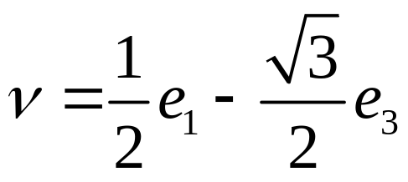
作业
第二章—应力
31页
2-1, 将外法线矢量改为
32页
2-3，2-4,2-5
2-7 改为绕y轴逆时针转

